Slide 1
留学分享-香港浸会大学（HKBU）
姓名：赵展
电子信息与通信学院
华中科技大学

Slide 2





个人经历
智慧医疗组
后端开发
LLM临床试验推荐算法设计
负责Dian随访v1.8
2023.4
加入Dian团队
2023.8
加入种子班
2024.2
担任智慧医疗组组长
2024.8
带领项目组获中国大学生计算机设计大赛国三
2025

Slide 3
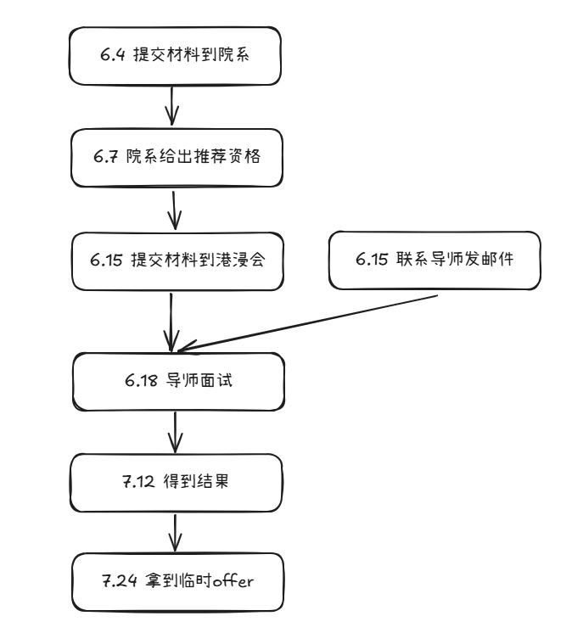
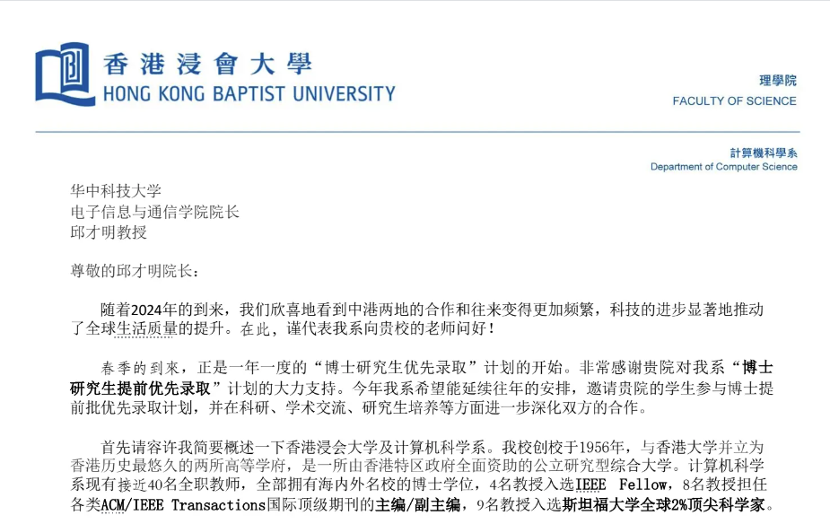
申请流程（博士提前批）

Slide 4
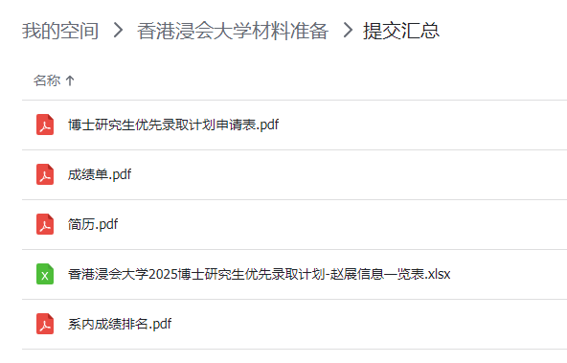
材料准备

Slide 5
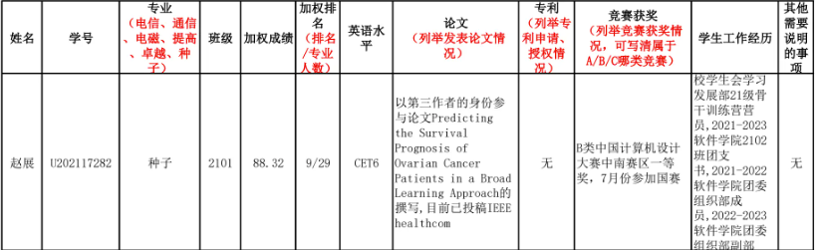
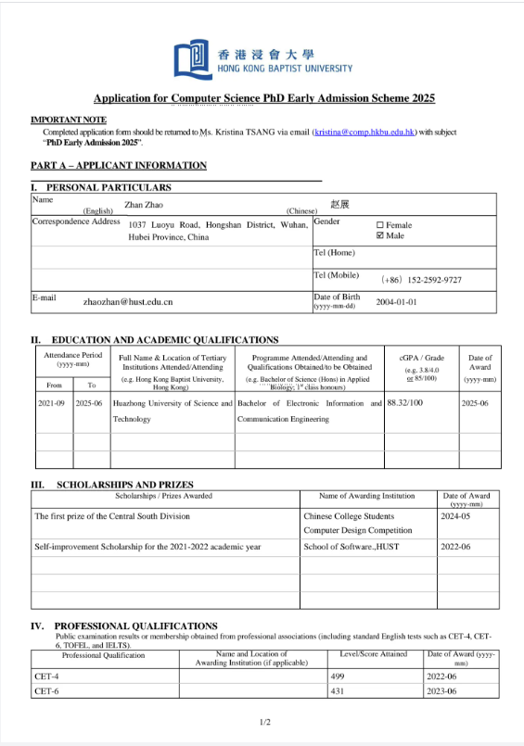
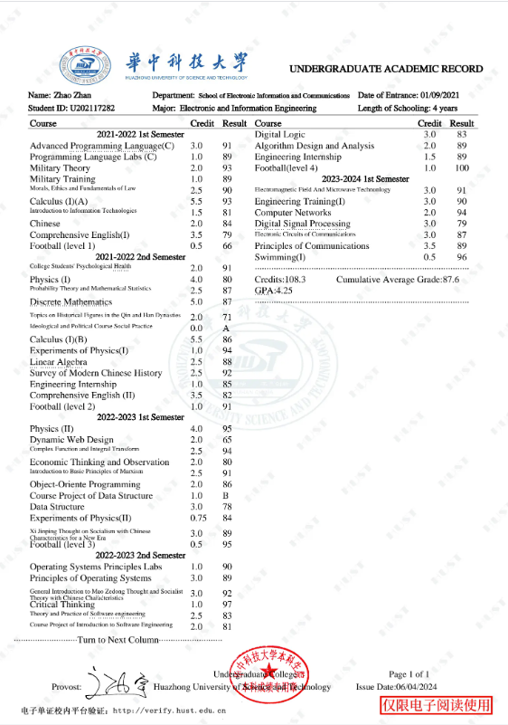

材料准备

Slide 6
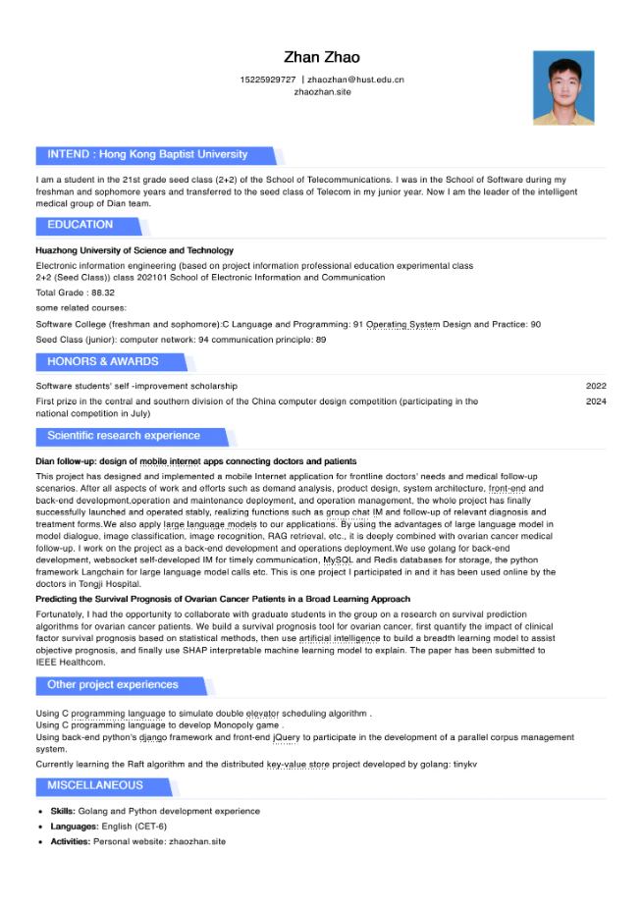
材料准备
INTEND
EDUCATION
HONORS or AWARDS
Scientific rearch experience
Other project experiences

Slide 7
面试前准备
意向导师主页
最新论文
研究方向
自己的科研经历
导师关注点：
学生对自己研究方向的兴趣

Slide 8
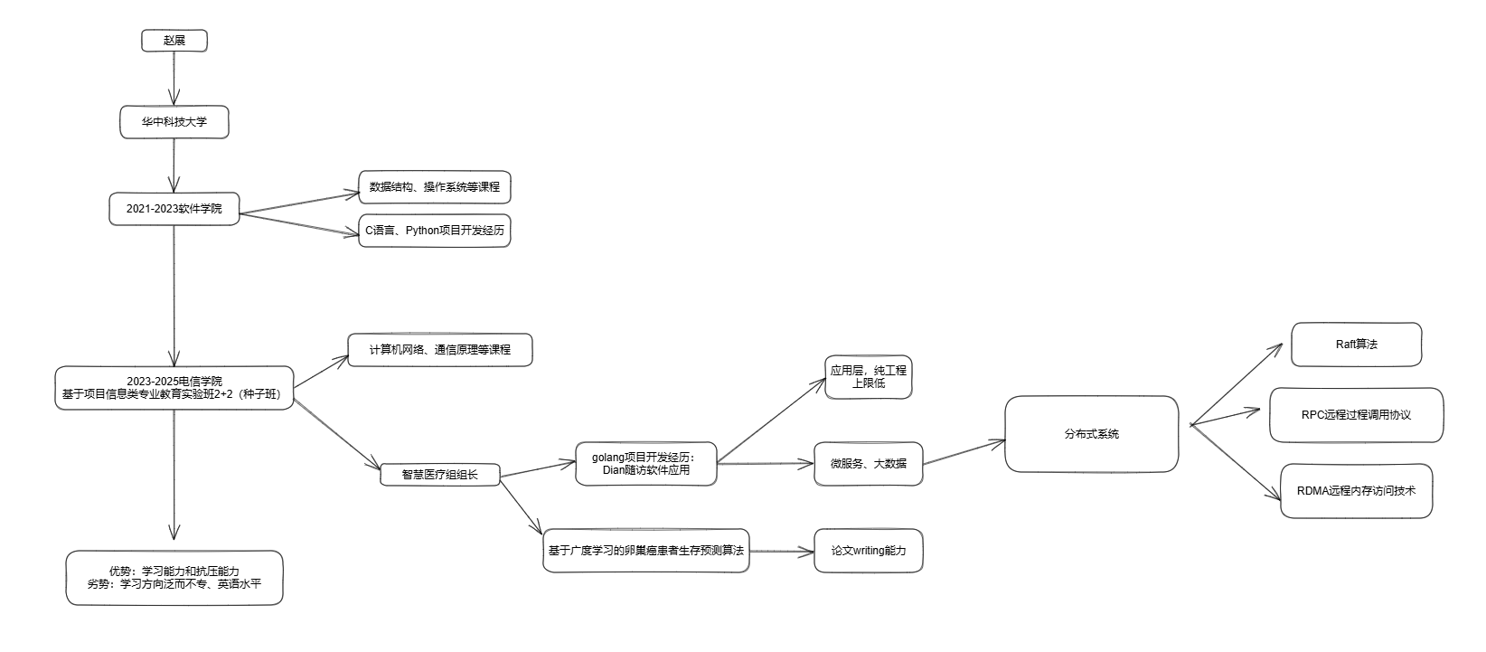
面试中准备

Slide 9
细节
方向选择：System or AI
老师选择：
主页论文
组内人数
是否读博：多尝试
英语：够用（英文授课，官语）
优势：海外交流学习
港校论文工厂
论文阅读
方向：HPC MLsys LLM inference
实验：Python and C++
Latency and Throughput

Slide 10
寄语
Just stop thinking, worrying, looking over your sholder, wondering, doubting, fearing, hurting, hoping for some easy way out, struggling, grasping, confusing, itching, scrathing, mumbling, bumbling, grumbling, humbling, stumbling, numbling, rambling, gambling, tumbling, scumbling, scrambling, hitching, hatching, bitching, moaning, groaning, honing, boning, horse-shitting, hair-splitting, nit-picking, piss-trickling, nose sticking, ass-gouging, eyeball-poking, finger-pointing, alleyway-sneaking, long waiting, small stepping, evil-eyeing, back-scrathcing, searching, perching, besmirching, grinding, grinding, grinding away at yourself, stop it and
just Do

